Slide 1
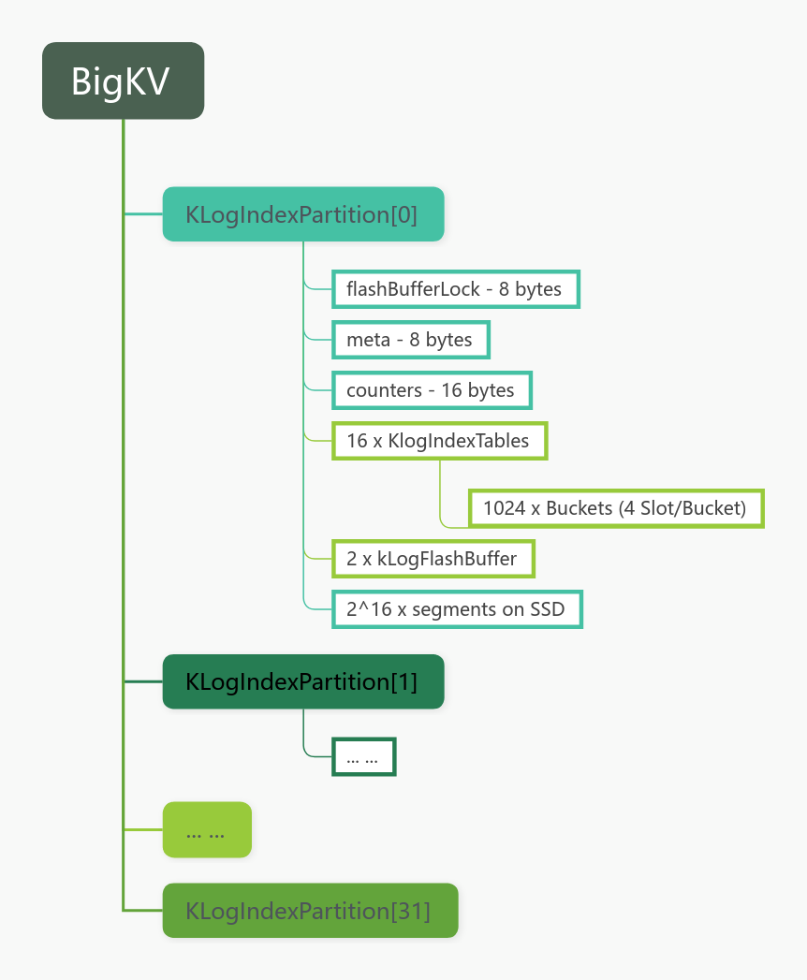
OSideCache
BigKV将 remote DRAM + remote NVMe 分成 32个Partition
数据写入先写入remote DRAM上的kLogFlashBuffer; 然后异步写入到SSD的segment上
flashBufferLock 8bytes, client写线程操作DRAM Buffer之前通过CAS对其加锁
meta 记录
当前DRAM上被”活跃写入”的buffer index；以及buffer内的字节偏移
当前kLogFlashBuffer中待写入SSD的 buffer数量
当前SSD free segment的起始 index
counters 记录每个DRAM buffer上有多少个write 线程；在异步 DRAM -> NVMe时会用到，避免冲突
KLogIndexTables / Buckets/ Slot
类似 RACE Hashing的设计，每个slot存储一个KV的address (segment index + 段内偏移) + 长度等meta信息
kLogFlashBuffer 处理”写”操作，存储写入的KV数据
segments 落在NVMe上

Slide 2
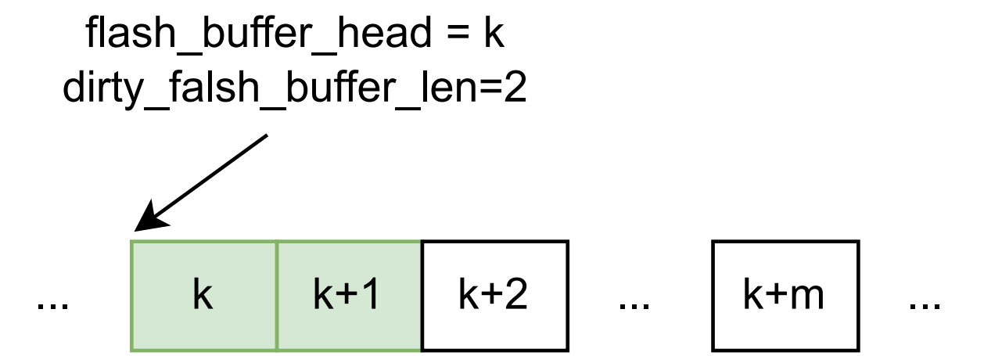
地址管理
Slot内存储的地址： 28-bits
segment index = 16-bits
offset in segment = 12-bits (4KB buffer)
数据写入先写入remote DRAM上的kLogFlashBuffer; 然后异步写入到SSD的segment上
如何判断数据是否在DRAM上？还是在NVMe上
逻辑地址上：统一使用 segment_idx 来记录address
如何判断在DRAM上？ 根据meta->flash_buffer_head 和 meta->dirty_flash_buffer_len 来判断要使用的读/写的 segment_idx 是否在DRAM上
实际读DRAM时：segment_idx % (2^16) 获取在哪一个DRAM buffer上

Slide 3
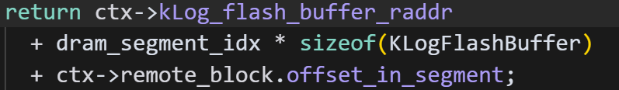
地址管理
全局地址的构造 - DRAM-RDMA
ctx->kLog_flash_buffer_raddr 记录当前partition的DRAM buffer base addr (DRAM上还存储了Meta等)
全局地址构造 - NVMe
FLASH_KLog_OFF 记录全局的NVMe base addr
只有segments，连续存储

Slide 4
client 读/写
全局

Slide 5
异步background 写NVMe
全局地

